Slide 1
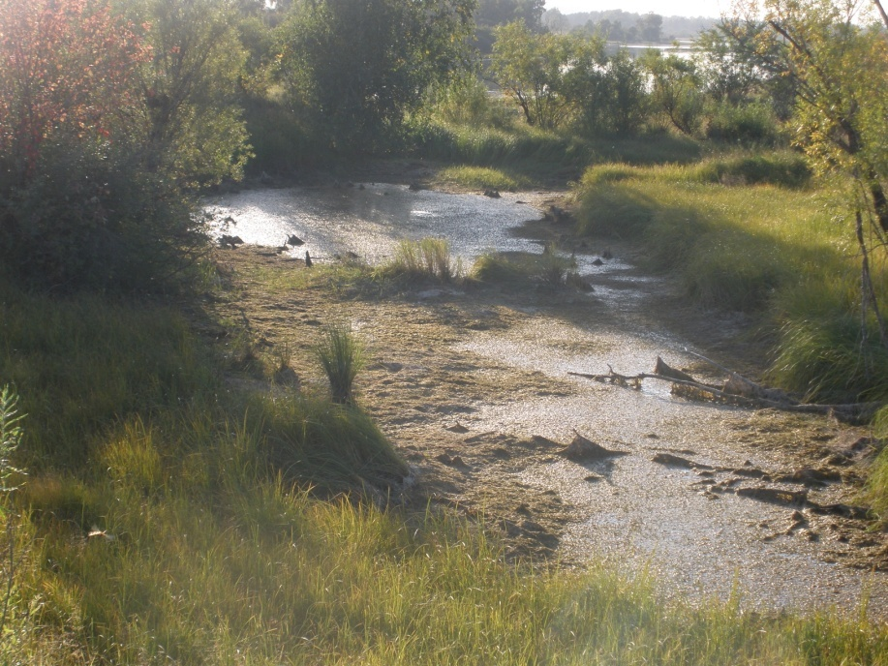
Болото моего села
Автор: Брюшинкина Елизавета
Ученица 8 класс
МОУ СОШ № 7
Руководитель: Рудюк Анна Михайловна
Учитель высшей квалификационной категории.

Slide 2
Цель: исследование болота моего
села
Задачи:
изучить литературу
исследовать торфяную залежь
определить влажность, кислотность торфа
определить тип болота
Гипотеза:
действительно ли свойства
торфа зависят от типа болот

Slide 3
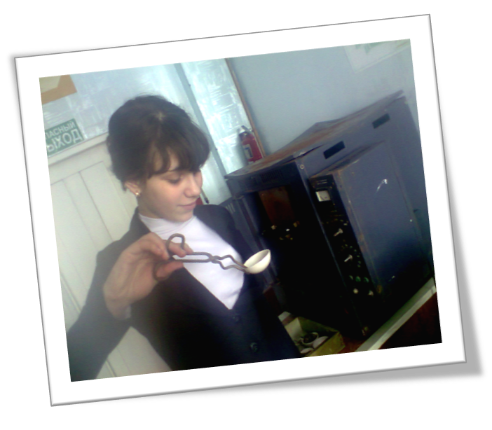
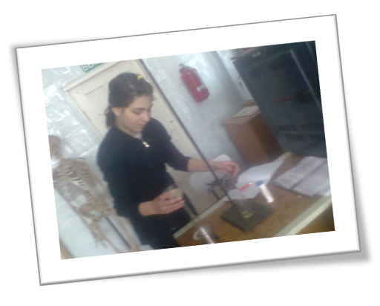
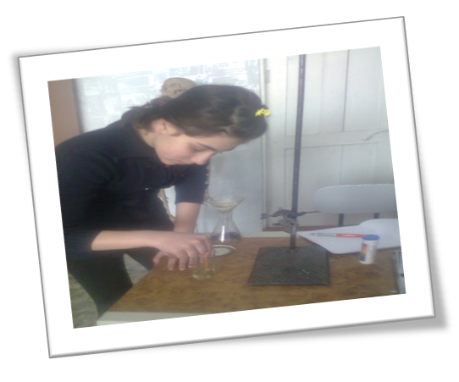
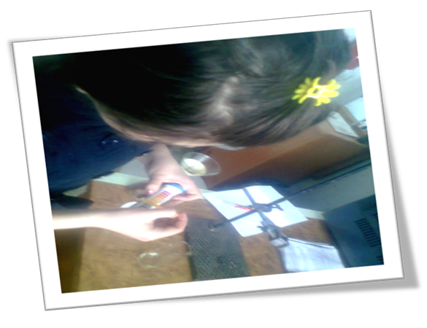
Определение влажности торфа
Определение обменной кислотности(рН)

Slide 4
Определение обменной кислотности(рН)
Х – влажность сырого торфа (в %).
а – вес пустой чашки
b – вес чашки с сырым торфом.
в – вес чашки с сухим торфом.
 | масса
Чашка для выпаривания | 55 г.
Чашка с сырым торфом | 65 г.
Чашка с сухим торфом | 59 г.
X = 65 - 59 * 100% = 6 * 100% = 60%
65 – 55 10

Slide 5
Выводы:
1. влажность исследованного образца торфа, составляет
60%
2. торф имеет слабокислую реакцию среды (рН)
3. торф с глубиной становится более тёмным, содержит мало воды, хорошо разложившимся, включает меньшее количество остатков растительности
4. болото моего села по результатам исследования, можно отнести к эфтрофным, т.е. низинным болотам
5. низинные болота имеют более богатую, разнообразную растительность, требующую обильного минерального питания, а следовательно образующийся в результате торф хорошо разложившийся, значительно минерализованный (такой торф еще называют низинным)

